Slide 1
13.11 偏振片的起偏与检偏 马吕斯定律
一、起偏和检偏
从自然光获得线偏振光的过程称起偏, 获得线偏振光的器件或装置称起偏器, 也称偏振片。
自然光透过偏振片后，变为线偏振光。 透光方向称为偏振化方向或起偏方向。
偏振片可以作起偏器, 也可作检偏器。

Slide 2
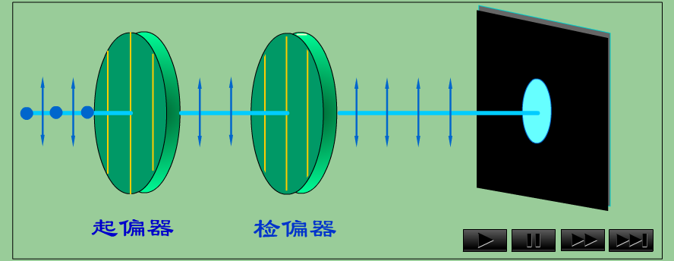
A
B
全部通过
最亮
A
B
全部不能通过
最暗

Slide 3
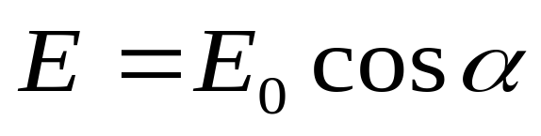
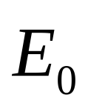
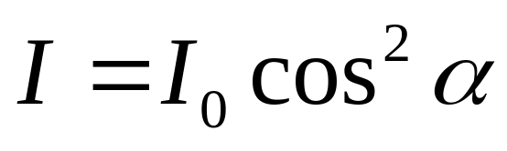

二、马吕斯定律
入射线偏振光的光矢量振幅为E ₀, 光强为I ₀, 透过检偏器后, 透射光的光矢量为：
光强为：
α
— 马吕斯定律
O
式中α是线偏振光的光矢量振动方向与检偏器偏振化方向的夹角。

Slide 4




当α = 0, 或α= π时, I = I ₀ , 光强最大。
当α = π/ 2 或α= 3π/2 时， I = 0 ，光强为零。
一束光强为 I ₀ 的自然光透过检偏器后, 透射光的光强为：
•
•
•
•
•
•

Slide 5
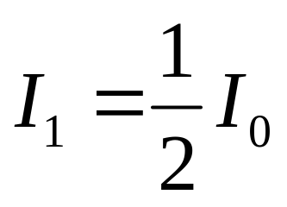
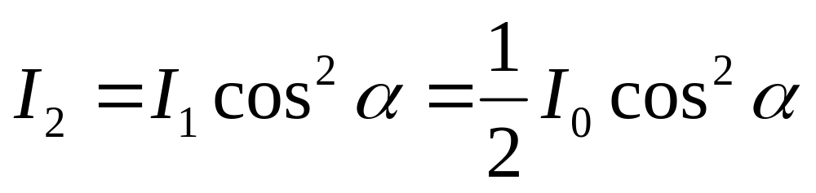
例1 一束自然光入射到相互重叠的四块偏振片上，每块偏振片的偏振化方向相对前面一块偏振片沿顺时针转过32º角, 问入射光中有百分之几透过这组偏振片？
解 设入射光的强度为I₀，透过四块偏振片后的光强分别为I₁、I₂、I₃ 和 I₄。

Slide 6

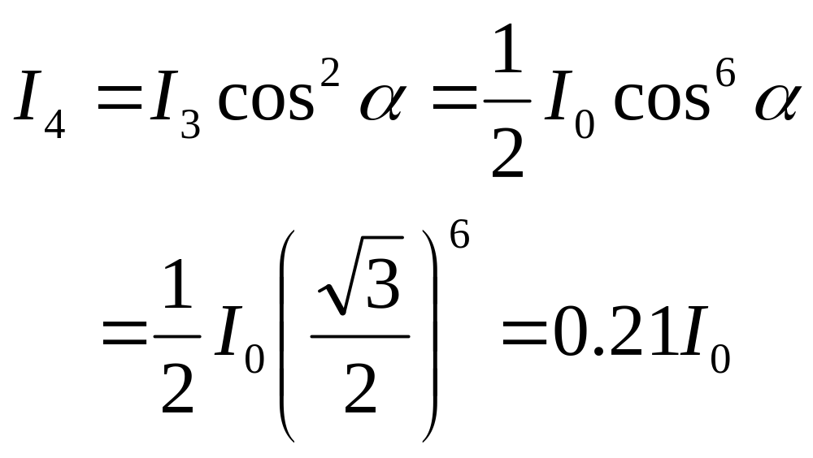
入射光的21%能透过偏振片组。

Slide 7
例2 两个偏振片，当它们的偏振化方向夹角为30º时, 一束单色自然光穿过它们后光强为I ₁；当它们的偏振化方向之间夹角为60º 时,另一束单色自然光穿过它们后光强为I ₂ ;且 I ₁ = I ₂ 。
求 两束单色自然光的强度之比。
解 设两束单色自然光的强度分别为 I ₁₀ 、I ₂₀ , 它们透过起偏器后光强度减为原来的一半, 分别为 I ₁₀ / 2 和 I ₂₀ / 2 。

Slide 8
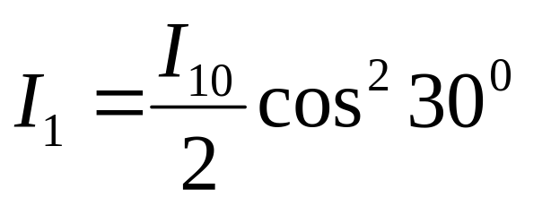
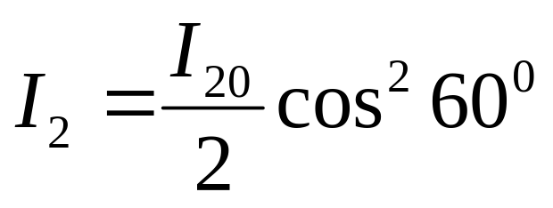
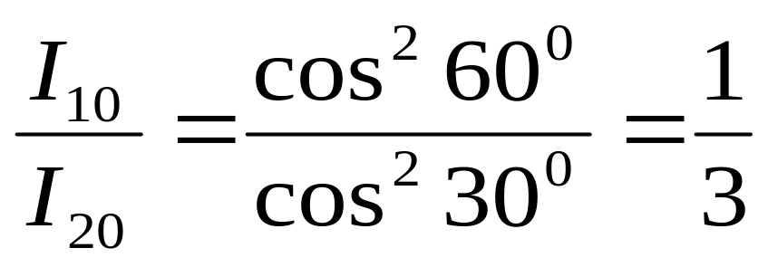
根据马吕斯定率有：
两束单色光强度之比为：

